Slide 1
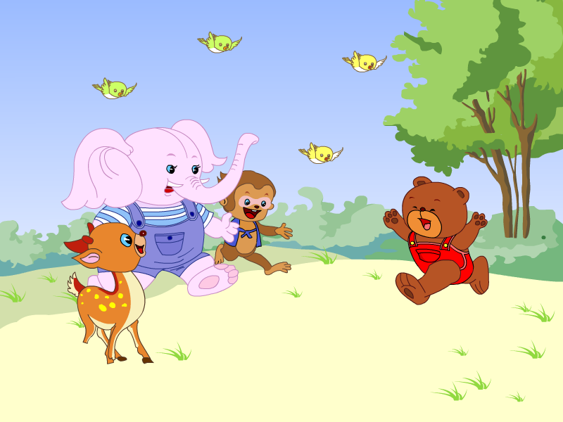
苏教版一年级语文下册
这 儿 真 好

Slide 2

生 字 关

Slide 3
词语闯关
一座 荒岛 两年 连忙
梦见 不停地 孤零零
划着船 飘来飘去
漫山遍野 绿叶成阴
高兴极了

Slide 4










这 儿 真 好

Slide 5
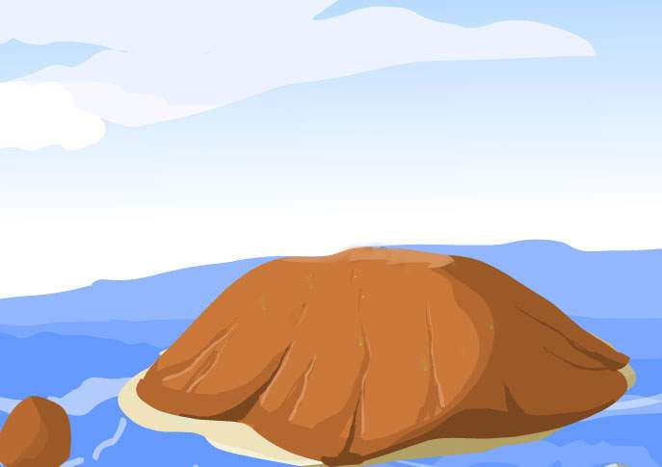
一 座 小岛
岛上没有 ，没有 ，也没有 。
荒 岛

Slide 6
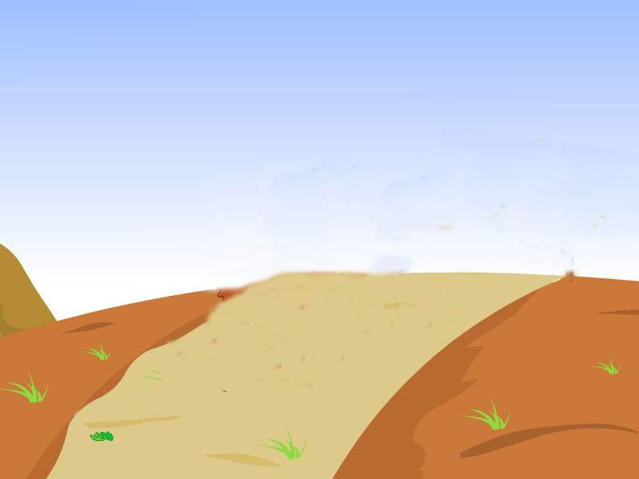

（ ）的小熊

Slide 7
孤零零

Slide 8
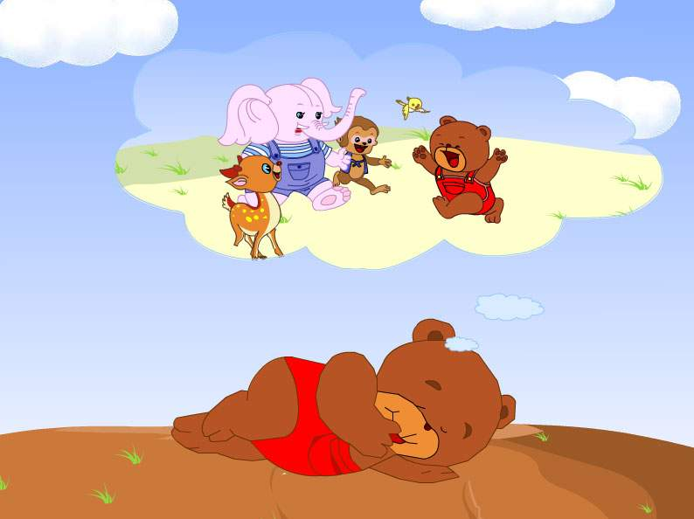
一座小小的荒岛上住着一只小熊。
小熊感到孤零零的，
每天睡觉都梦见和许多朋友在一起玩。

Slide 9
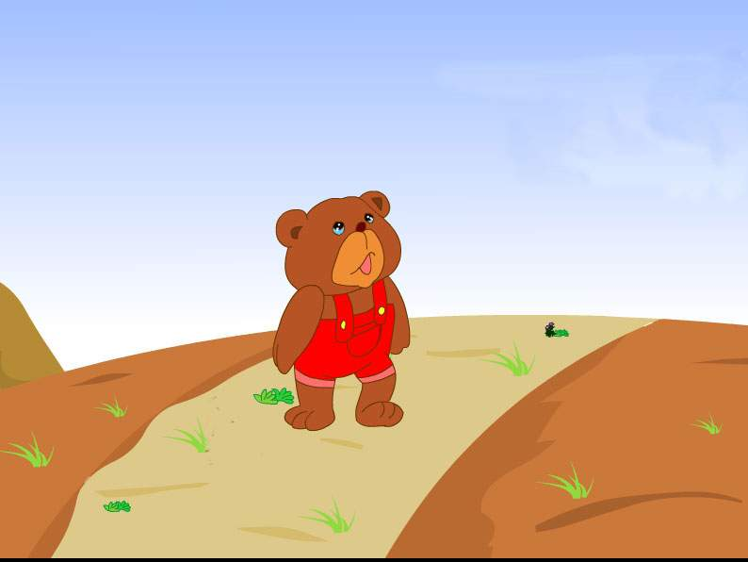
孤零零

Slide 10

连忙问：
“云呀云，我怎样才能找到朋友呢？”

Slide 11

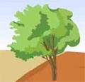

Slide 12
？

Slide 13
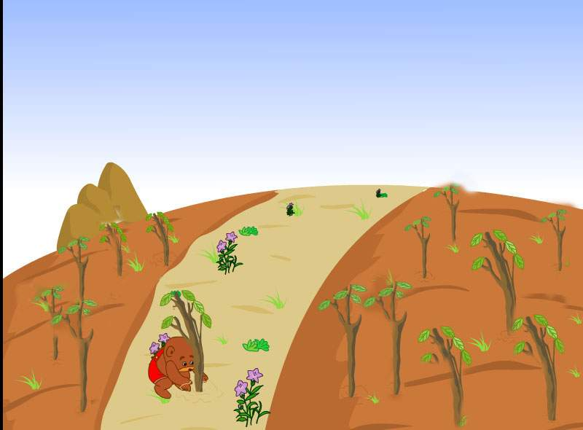
小熊明白了……

Slide 14
他在岛上种呀种，种了许多小树苗。
种呀种
许多

Slide 15
一年
（ ）的小熊
两年

Slide 16

树林图
漫山遍野

Slide 17
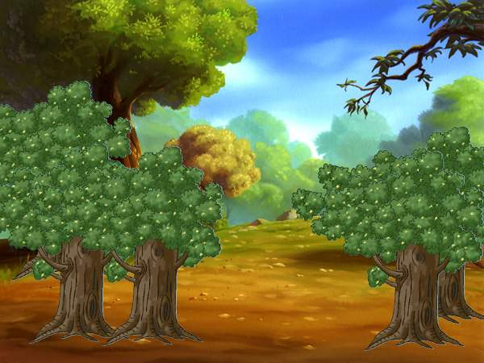

绿叶成阴

Slide 18
树林图
一年，两年，小树苗长大了，漫山遍野，绿叶成阴。

Slide 19



第四段
“啊，这儿真好！我就住在这儿吧！”

Slide 20
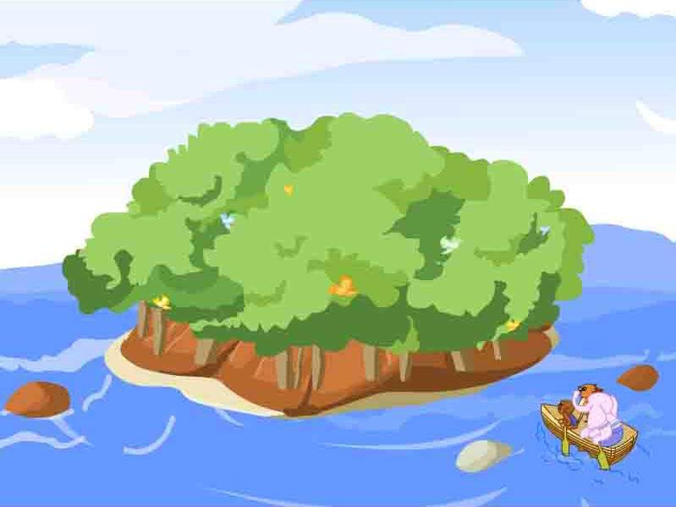
“啊，这儿真好！我们就住在这儿吧！”

Slide 21

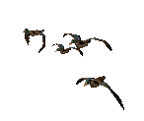


动物图
（ ）来到这儿，
说这儿真好，
我可以在这儿（ ）。

Slide 22
动物图
欢迎你们！欢迎你们！
（ ）的小熊

Slide 23
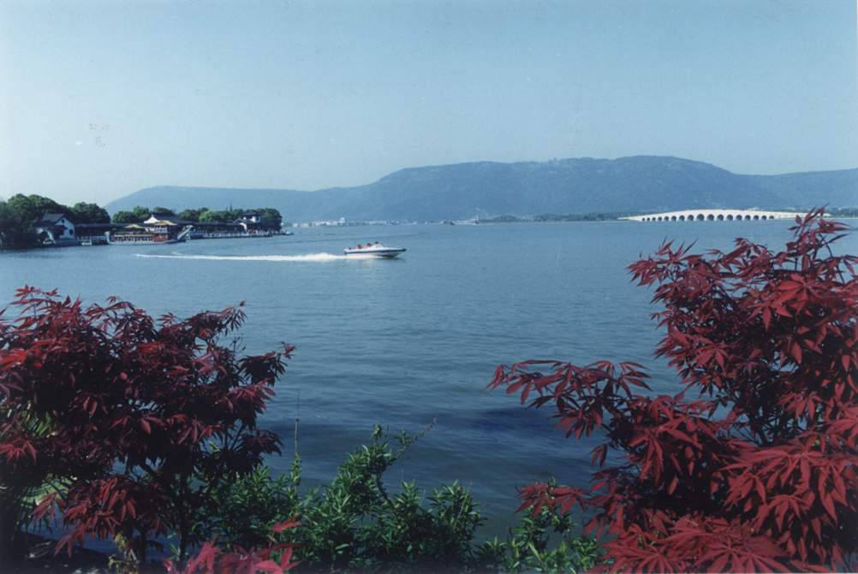
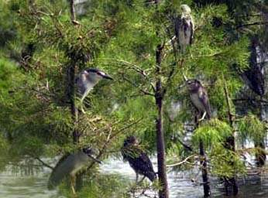
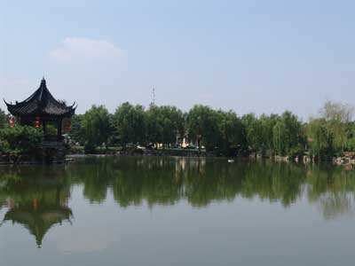
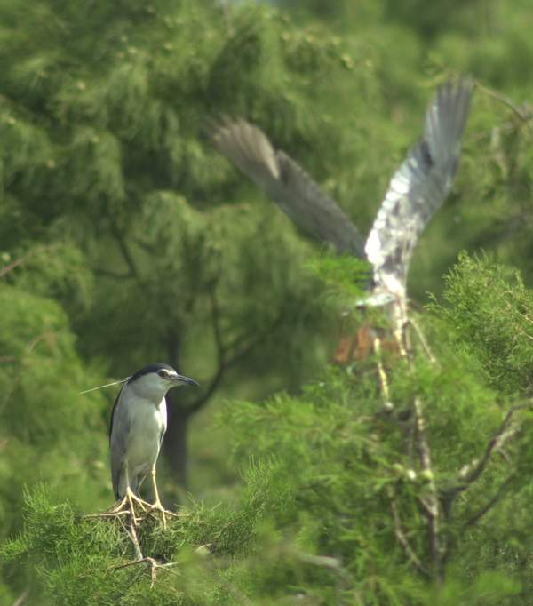

Slide 24
植 树 歌
植下一棵树，收获一点绿。
植下十棵树，收获一丛绿。
植下百棵树，收获一片绿。
植树千千万，祖国妈妈更美丽！

Slide 25
这儿真好
一座小小的荒岛上住着一只小熊。小熊感到孤零零的，每天睡觉都梦见和许多朋友在一起玩。
小熊看到天空飘来一朵云，连忙问：“云呀云，我怎样才能找到朋友呢？”
云儿不说话，飘来飘去变成了一颗树。小熊明白了，他在岛上种呀种，种了许多小树苗。
一年，两年，小树苗长大了，漫山遍野绿叶成阴。
一只小鸟飞来了：“啊，这儿真好！我就住在这儿吧！”
许多小鸟飞来了，都在这儿住下了。远处的小鹿啊，小象啊，小猴啊，也都划着船来了：“啊，这儿真好！我们就住在这儿吧！”
小熊高兴极了，不停地说：“欢迎你们！欢迎你们！”

Slide 26
作业超市
1.小熊找到了朋友真高兴，它请你把这个故事讲给爸爸妈妈听。
2.画一幅你想象中美丽的小岛图。

Slide 27
动物图
再见

